Slide 1

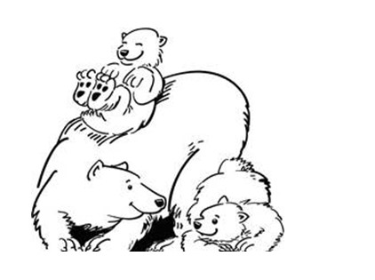
Informatiebijeenkomst 5 november 2021 over het groenplan

Slide 2
Programma
Het groenplan van de Nova Zemblabuurt
Wat gaan we doen? Doel van het plan
Aanvraag initiatievenfonds: meerjarenplan
Plantvakken, groenstrook Buys Ballotstraat, boomspiegels en gevelgroen.
Biodiversiteit in je buurt
Starten met geveltuinen
Aan de slag met het groenplan in subgroepen
Geveltuintje
Boomspiegels en rietvlechten
Beplanting en onderhoud Nova Zemblapleintje
Hoe gaan we verder?

Slide 3
Het groenplan
Sluitstuk Project Waterproof de straten vergroenen:
• Biodiversiteit vergroten in de buurt
• Meer/ zoveel mogelijk diverse beplanting
• Buurtbewoners informeren en stimuleren
• Gezamenlijk groen onderhouden

Slide 4
Het Waterproof zeeheldenbuurt ontwerp
https://www.utrecht.nl/wonen-en-leven/duurzame-stad/wateroverlast-voorkomen/waterproof-zeeheldenbuurt/
https://www.utrecht.nl/fileadmin/uploads/documenten/wonen-en-leven/duurzame-stad/waterproof/zeeheldenbuurt-derde-definitieve-ontwerp-inrichting-waterproof.pdf

Slide 5
De activiteiten waarvoor we geld aanvragen zijn:
Opzetten en onderhouden van goede communicatie met de buurtgenoten: flyers, het organiseren van jaarlijkse informatieavonden en excursie, het gezamenlijk aanleggen van groen en de ondersteuning hiervan door deskundigen,
Het inrichten van 10 groenvakken in de Willem Barentszstraat en Cornelis Houtmanstraat met insectvriendelijke beplanting en het maken van een natuurlijke afscheiding met wilgentenen rond de vakken en 5 boomcirkels,
Het herinrichten van plantvakken met haagbeplanting, en boomspiegels en een nieuw te maken geveltuin op het Nova Zemblaplein,
Het inrichten van 30 boomspiegels in de Buys Ballotstraat,
Het plaatsen van 15 struiken en/of fruitbomen langs het hek aan de Buys Ballotstraat,
Het inrichten van geveltuinen bij verschillende huizen in straten van de Zeeheldenbuurt.

Slide 6


Biodiversiteit in je buurt
Maak van je buurt een paradijs voor dieren, planten en mensen

Slide 7
Biodiversiteit
Bio = leven, Diversiteit= afwisseling
Biodiversiteit omvat alle soorten organismen en leefgebieden op aarde. Ook de genetische variatie in organismen valt onder biodiversiteit.
Waarvoor is een hoge biodiversiteit in je omgeving belangrijk?
Vergroten van soorten verhoogt de natuurwaarde
Meer variatie levert meer overlevingskansen op voor mensen, dieren en planten.

Slide 8
Biodiversiteit en natuurrijke omgeving
Een natuurrijke omgeving heeft:
Veel variatie in planten,
Bloeiende planten in elke seizoen,
Plantengroei die aangepast is aan de grond, het licht en het vocht van de omgeving,
Een mix van vaste planten, eenjarigen en struiken,
Afwisseling in hoogtes in beplanting met dichte en open ruimtes die veel overlevingskans geven aan vogels, insecten en vlinders.

Slide 9
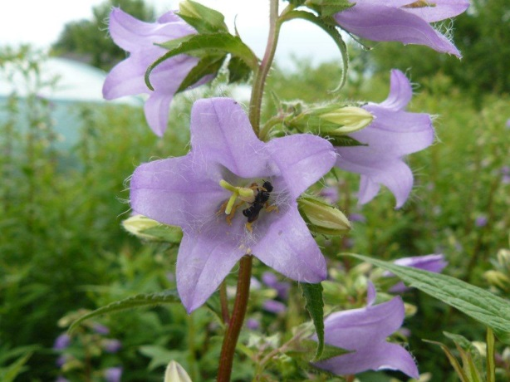
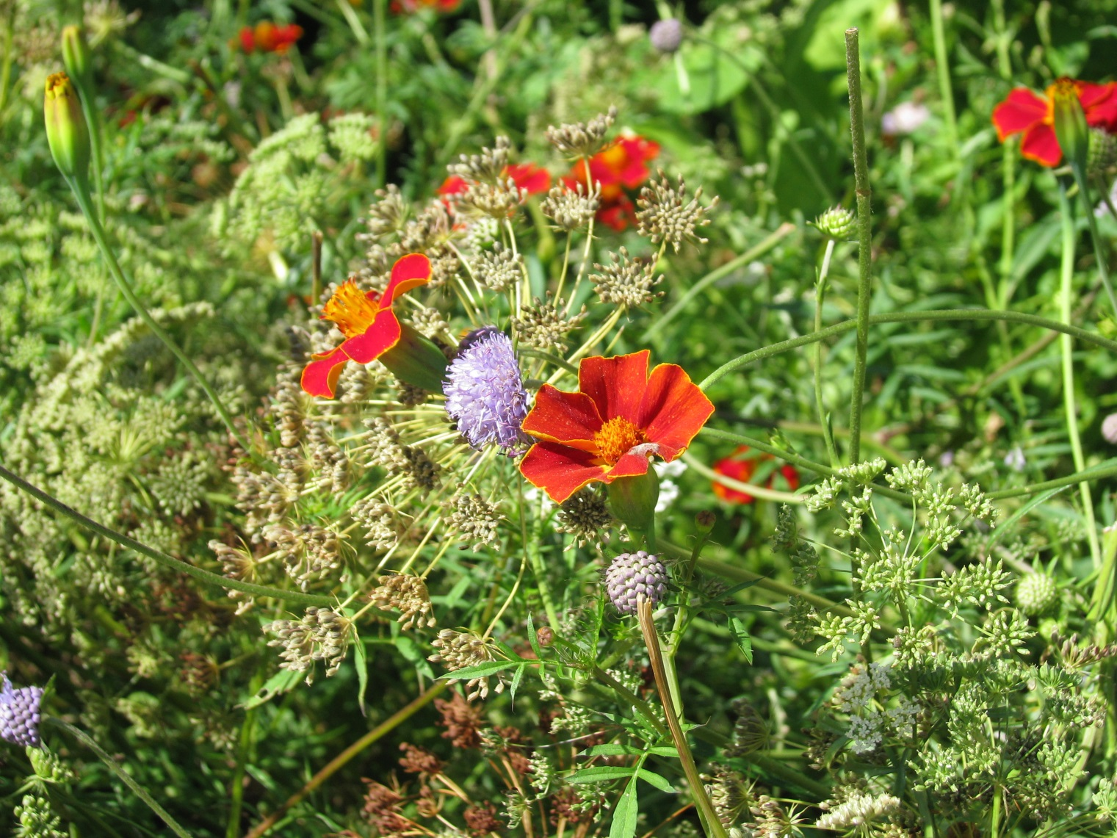
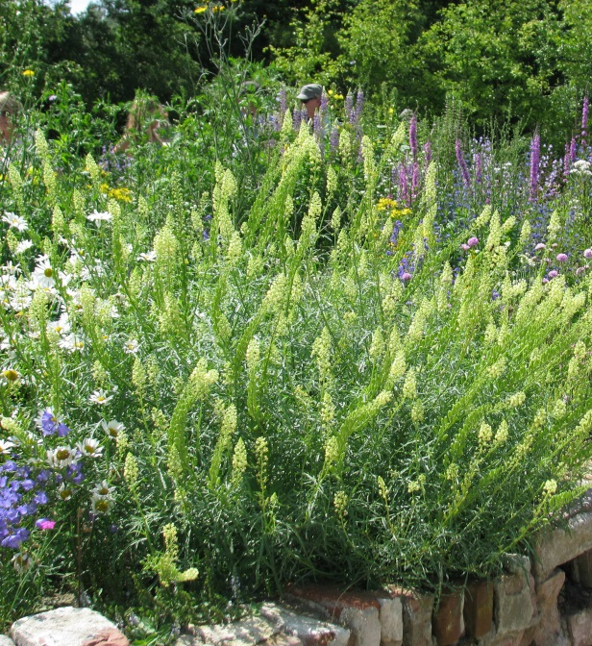
Variatie in bloemvormen trekt insecten

Slide 10
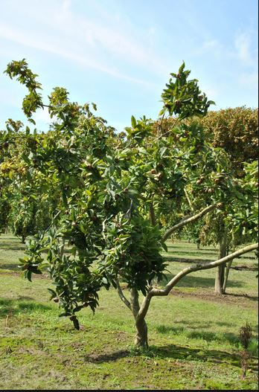
Variatie in bomen en bladvormen geeft veiligheid voor dieren
Hulst Ilex aquifolium
Krentenboom, Amelanchier lamarckii
Mispel, mespilus germanica
Sierappel, Malus evereste

Slide 11
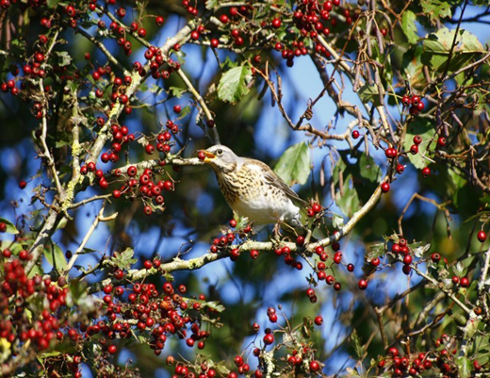
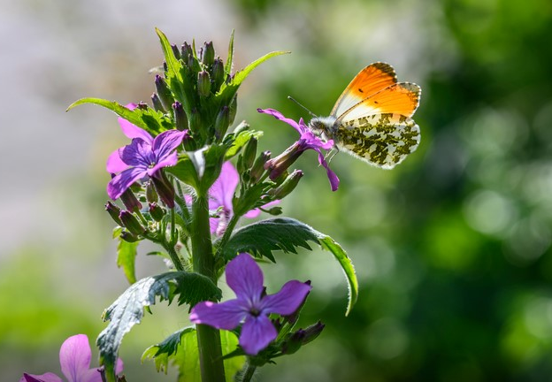
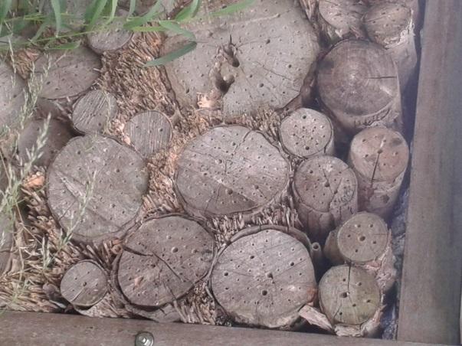
Variatie voor voedsel en voortplanting
Bessen voor vogels
Waardplanten voor vlinders
Holle stengels voor wilde bijen

Slide 12
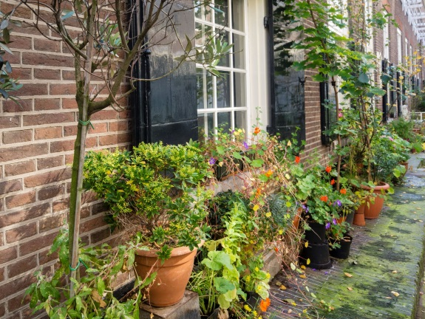
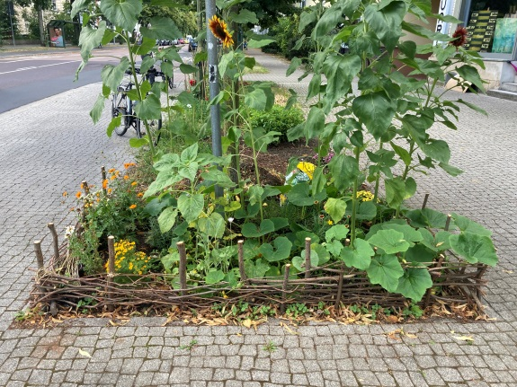
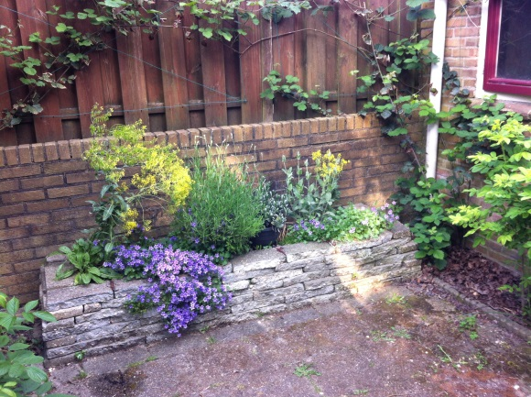
Beleving van een natuurrijke tuin
Stadstuin met gevelgroen
Beplante boomspiegels
Plantenbak van gebroken stoeptegels

Slide 13
Plantkeuze voor de boomspiegels, plantenbakken en geveltuinen
Plantlijst:
Zon, halfschaduw en schaduw
Ieder seizoen wat in bloei
Hoogtes: laag: 30-60 cm., middel:60-120 cm en hoog: klimplanten.
Droogte bestendig of vochtminnend
Windbestendige planten

Slide 14
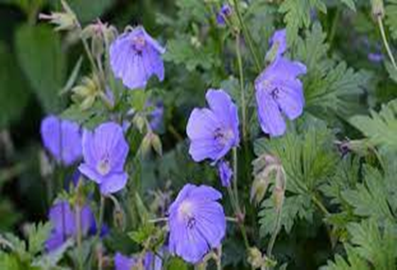
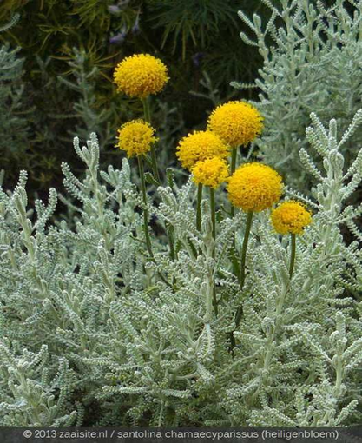
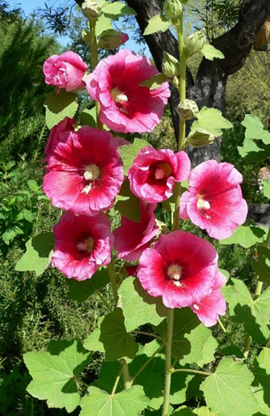
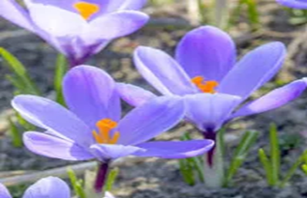
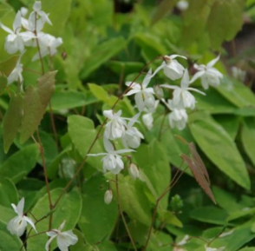
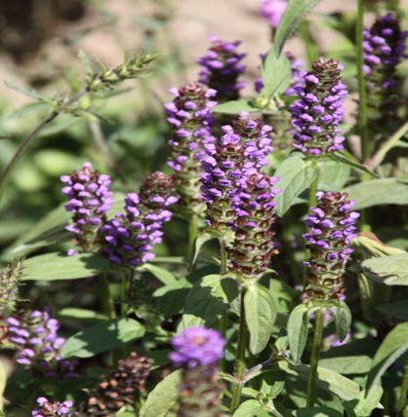
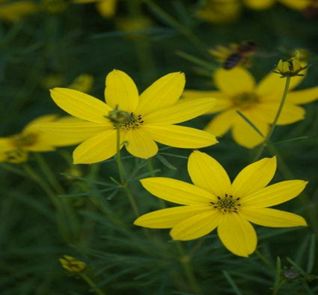
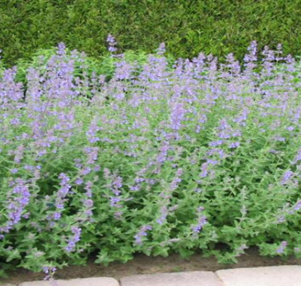
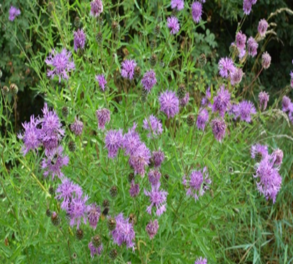
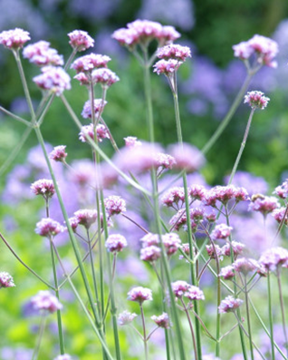
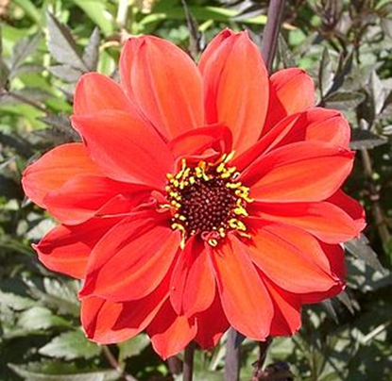
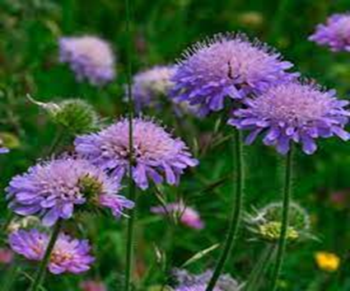
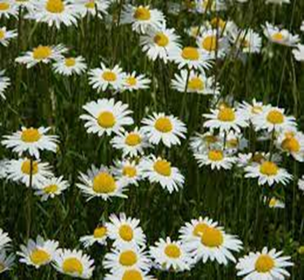
Voorbeelden

Slide 15
Programma vervolg
3 Geveltuinen
4 Breakoutrooms
Geveltuinen
Boomspiegels en rietvlechten
Beplanting en onderhoud Nova Zemblapleintje
5 Hoe gaan we verder?

Slide 16
Het Waterproof zeeheldenbuurt ontwerp
https://www.utrecht.nl/fileadmin/uploads/documenten/wonen-en-leven/duurzame-stad/waterproof/zeeheldenbuurt-derde-definitieve-ontwerp-inrichting-waterproof.pdf

Slide 17
Naam:
Adres:
Telefoon:
Emailadres:
(deze gegevens worden alleen voor dit geveltuinproject gebruikt)
Maten geveltuin: Lengte X breedte graag in aantal (halve) stoeptegels; een stoeptegel is 30x30cm
……………………………………………………………………..
Tekening plattegrond geveltuin: (denk aan positie ten opzichte van raam, deur of bestaande plant)
Voor de tekening evt. de achterkant van dit formulier gebruiken.
Tip: maak een kopie voor eigen gebruik.
De gemeente controleert deze gegevens voordat dit naar de aannemer wordt verstuurd. De gemeente kan niet garanderen dat de geveltuin ook exact zo wordt uitgevoerd.

Slide 18
Hoe gaan we verder?
Activiteiten 2022
• Excursie naar Voordorp: groene borders bekijken,
ideeën opdoen voor de plantvakken
• Informatieavond beplanting boomspiegels en plantvakken
• Workshop ecologisch tuinieren
• Aanlegdag boomspiegels en groenstrook Buys Ballotstraat:
Gezamenlijk rietvlechten
Aanlegdag plantvakken en stapelmuurbak Nova Zemblaplein
Onderhoudsdagen na de aanleg

Slide 19
Tot slot
Volg de groengroep plannen via: https://www.novazemblabla.nl/
En via de groengroenapp (opgeven via app naar Ina, Louise of Michael, tel. staan op site onder groengroep)
Onder de groengroep button staat ook de plantlijst
Wil je meedoen met de aanleg en het onderhoud? Mail naar Inavanbeek@ziggo.nl
Mail je vraag naar: Inavanbeek@ziggo.nl of wijkbureau mira.maaren@utrecht.nl

